Slide 1






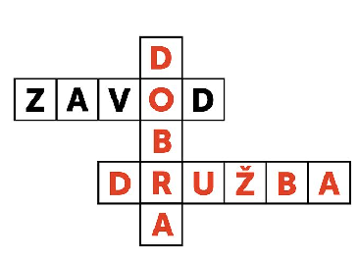








Smernice za vključevanje občanov v procese odločanja v občini
Tina Divjak, CNVOS

Slide 2
Zakaj Smernice?
Na to temo veliko informacij, dokumentov, priročnikov → redki prilagojeni prav za občine
CNVOS & SOS & regionalna stičišča & MJU oblikovali smernice, ki so v pomoč, hkrati pa služijo za nove ideje (kaj se da izboljšati, poenostaviti, …., da bo volj sit in koza cela = občinski uradniki še živi, občani pa zadovoljni z rešitvami)
Kratek opis in nasveti glede celotnega procesa vključevanja – kaj je najpomembnejše pri posameznem koraku

Slide 3
Najpomembnejši poudarki
Informiranje – temelj (največ nasprotovanja se rodi zaradi pomanjkanja informacij); izkoriščajte vse možne kanale (različne ciljne skupine, dovzetne za različne vrste informacij)
Predstavitev glavnih metod, njihovi +/-: uporabite tisto metodo, ki je primerna glede na temo in ljudi, ki bi jih radi vključili (npr. odprte delavnice primerne bolj za informiranje in splošne vtise, za konkretne pogovore boljše manjše skupine ali sestanki – pomembno upoštevati tudi karakteristiko ljudi)

Slide 4
Najpomembnejši poudarki
Kdaj in kako pritegniti občane (kaj pridobimo, če smo odprti za predloge vedno, kaj, če na začetku priprave ipd.)
Kako obdelamo predloge in nanje odgovorimo (če ne bo odziva, se občani ne bodo več vključevali)
Kako vrednotimo proces (da ne delamo vedno istih napak)
Kot prilogo dodali tudi vprašanja za pomoč (odkljuknica)

Slide 5
Hvala!
tina.divjak@cnvos.si
monika.kostanjevec@cnvos.si

